Slide 1
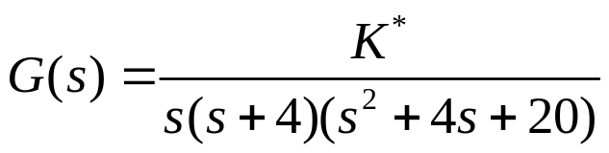

4-7
已知开环传递函数为
试概略画出闭环系统根轨迹图。
解：
(1)确定根轨迹的条数：
(2)有 0条终止在开环零点，有 4条根轨迹终止于无穷远处
起始点：p₁＝0、p₂＝-4、p_{3,4}＝-2±j4
终止点：无穷零点

Slide 2
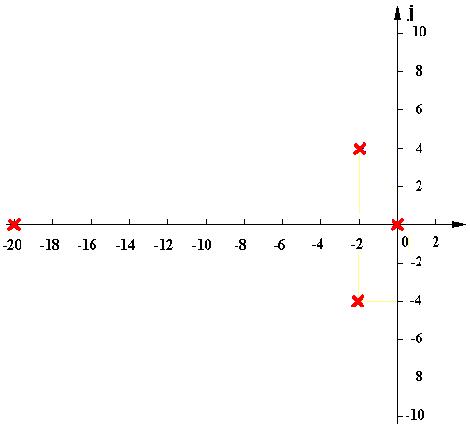

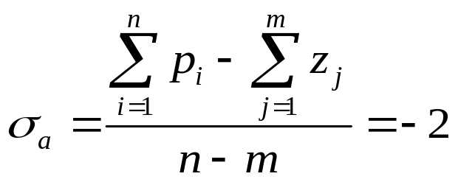
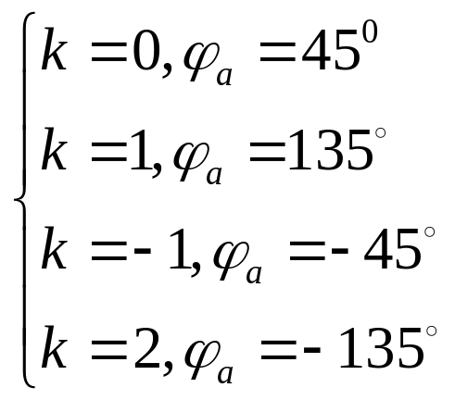
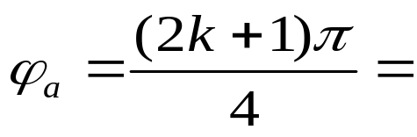
(3) 确定根轨迹的渐近线：
渐近线与实轴的交点:
渐近线与实轴的夹角:

Slide 3
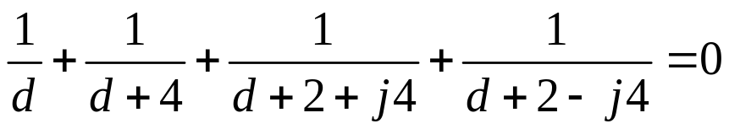

[-4, 0]
(4)确定实轴上的根轨迹：
(5)确定实轴上根轨迹的分离点：
均保留
（6）计算根轨迹与虚轴交点：
闭环特征方程

Slide 4
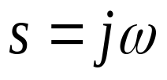
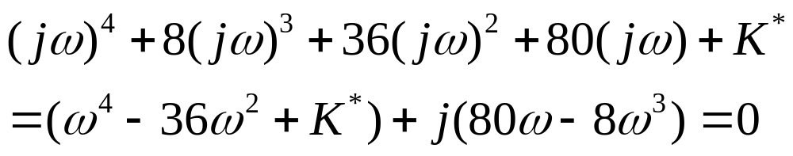
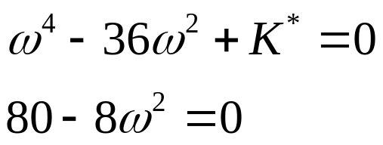


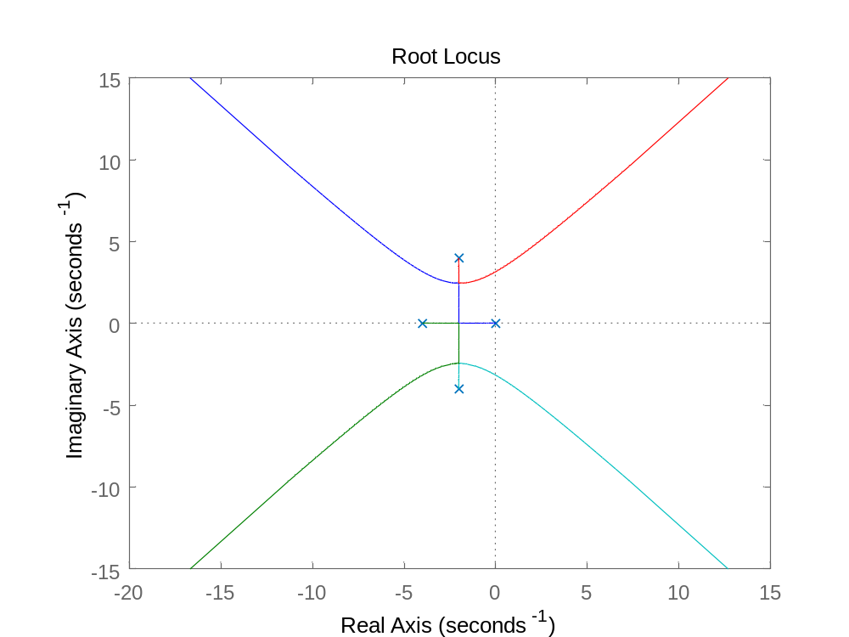
2.将 代入系统闭环特征方程
令
可得
-2+j4
3.16
-2+j2.45
-4
0
-3.16

Slide 5
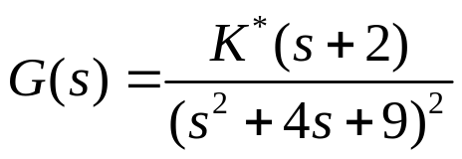

4-8
已知开环传递函数为
试概略绘制其闭环系统根轨迹图。
解：
(1)确定根轨迹的条数：
(2)有 1条终止在开环零点，有 3条根轨迹终止于无穷远处
终止点：z₁=-2,其他无穷零点

Slide 6
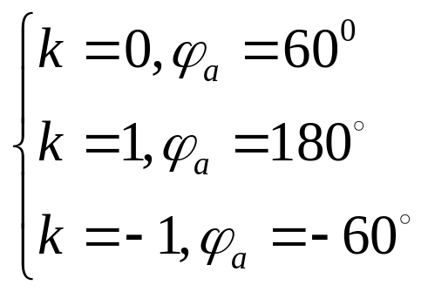
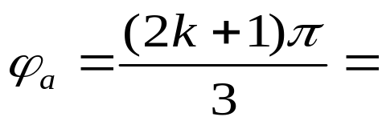
(3) 确定根轨迹的渐近线：
渐近线与实轴的交点:
渐近线与实轴的夹角:

Slide 7

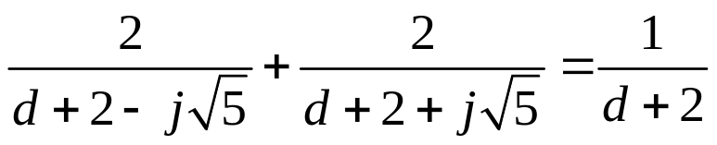
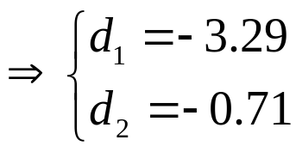
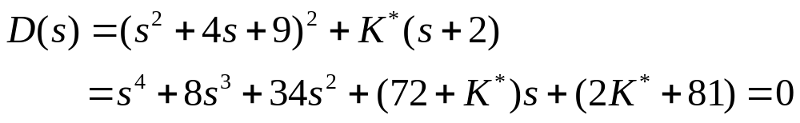
(4)确定实轴上的根轨迹：
(5)确定实轴上根轨迹的分离点：
×
（6）计算根轨迹与虚轴交点：
闭环特征方程

Slide 8
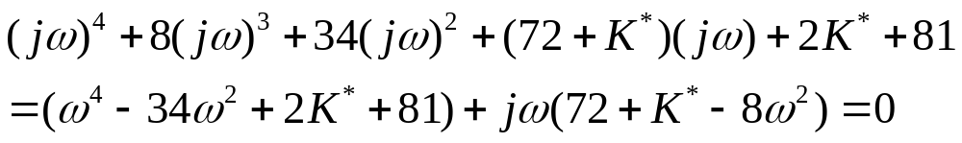
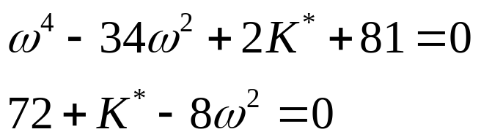

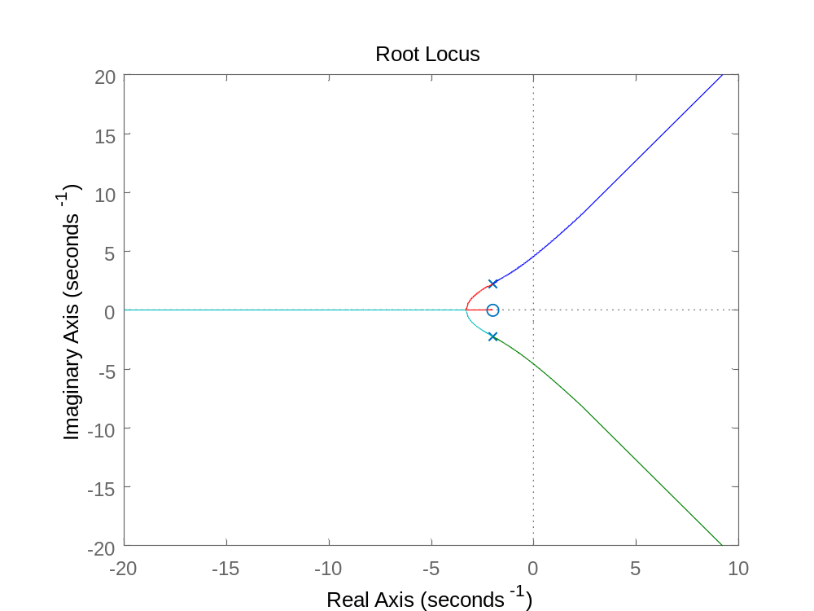
2.将 代入系统闭环特征方程
令
可得
根轨迹如图：
4.58
-2+j2.24
-3.29
-2-j2.24
-4.58
0

